Slide 1

8. Hindulaisuuden kehitys ja peruskäsitykset
Ydinsisällöt

Slide 2
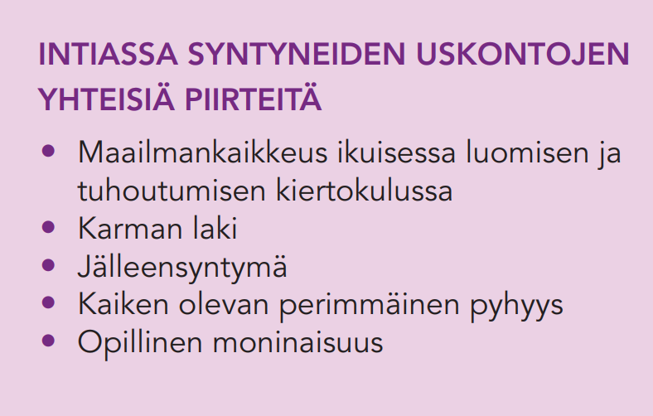

Slide 3
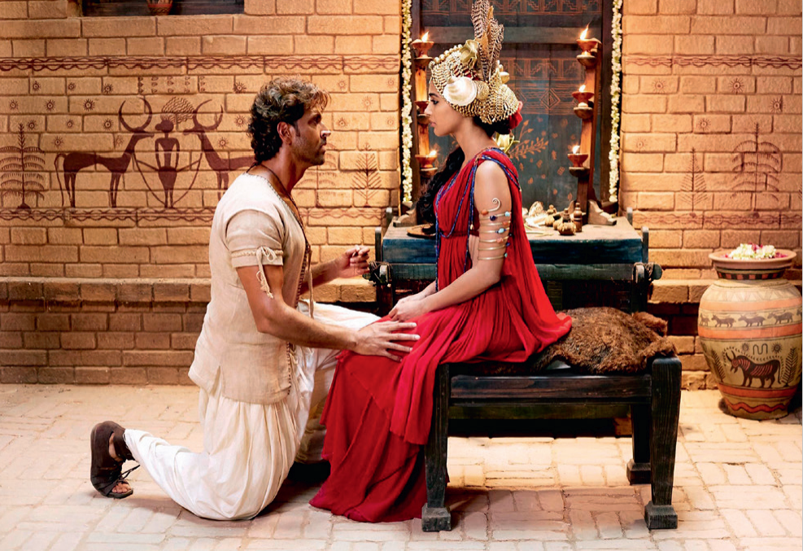
Moninainen perinne
Hindu on alun perin persiankielinen sana, jolla tarkoitettiin intialaista.
Hindulaisuus on samankaltainen kulttuuriin ja elämäntapaan viittaava termi kuin vaikkapa ”eurooppalaisuus”.
Useimmille intialaisille hindulaisuus on elämäntapa, johon he kasvavat. Hindut katsovat, että pelastukseen johtaa monta tietä.

Slide 4
Moninainen perinne
Hindulaisuudella ei ole yksittäistä perustajaa, keskitettyä organisaatiota, ylintä auktoriteettia eikä kaikkia sitovia opinkappaleita.
Useimmat hindut uskovat yhteen Jumalaan, mutta jumaluuden luonnetta ja ominaisuuksia ei hindulaisuudessa ole tarpeen määritellä tiukasti.
Oppeja tärkeämpää on noudattaa perinteisiä käyttäytymissääntöjä ja velvollisuuksia.
Hindut kutsuvat uskonnollista perinnettään sanatana dharmaksi, joka merkitsee ikuista elämänohjetta.
Lähi-idän uskonnoissa painottuu usein ihmisen ja Jumalan välinen etäisyys sekä Jumalan ylivaltius, hindulaisuudessa jumalallisen katsotaan olevan lähellä ihmistä.
Kaikki olemassa oleva on hindulaisuuden mukaan osa jumaluutta, jota voidaan palvoa lukemattomin eri tavoin.

Slide 5
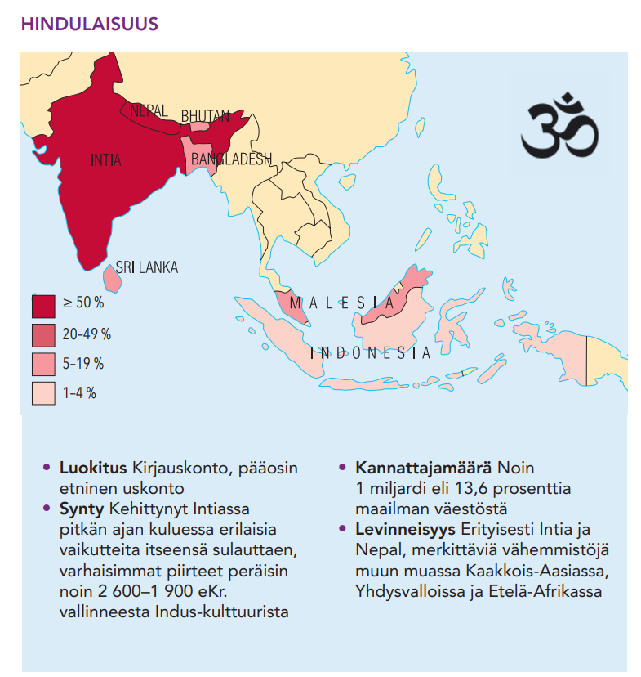

Slide 6
Hindulaisuuden pitkä historia
Hindulaisuuden ymmärtämistä edesauttaa, kun hahmottaa, kuinka pitkien ajanjaksojen kuluessa se on muotoutunut.
Sitä voidaan pitää maailman vanhimpana elävänä maailmanuskontona. Sillä on takanaan noin viisituhatta vuotta historiaa.
Toisiaan seuranneet historialliset vaiheet ovat tuoneet oman lisänsä hindulaisuuden kirjoon pyyhkimättä pois edellisen vaiheen ilmentymiä.
Tämä selittää esimerkiksi sen, että hindulaisuuteen kuuluu niin suuri määrä pyhiä kirjoituksia, jotka ovat hyvin eriluonteisia.

Slide 7
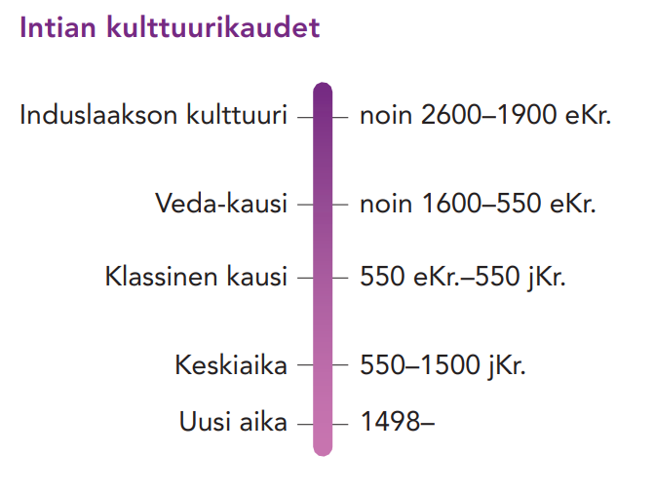

Slide 8
Intian historialliset vaiheet
Induslaakson kulttuuri n. 2600-1900 eKr.
Veda-kausi n. 1600-550 eKr
Klassinen kausi 550 eKr -550 jKr
Keskiaika 550-1500 jKr
Uusi aika 1498-

Slide 9
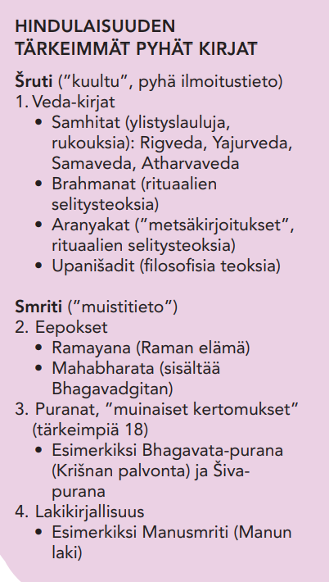

Slide 10
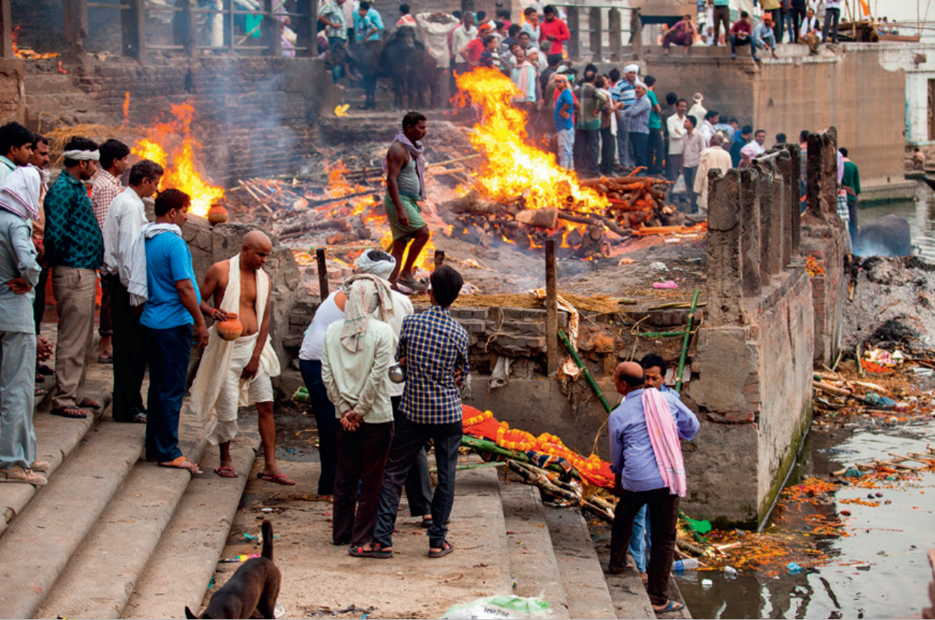
Uskonnolliset peruskäsitykset
Maailmankaikkeus on ikuinen, mutta se noudattaa ikuista luomisen ja tuhoutumisen kiertokulkua.
Kaikilla elävillä olennoilla on myös ikuisesti olemassa oleva kuolematon sielu, josta käytetään nimitystä atman.
Jälleensyntymisopin mukaan ruumiin kuoleman jälkeen sielu syntyy uuteen ruumiiseen. Jälleensyntymien kiertokulkua eli sielunvaellusta kutsutaan samsaraksi.

Slide 11
Uskonnolliset peruskäsitykset
Karma merkitsee kirjaimellisesti tekoa. Sillä tarkoitetaan ihmisen tekemien hyvien ja pahojen tekojen kertymää, jonka seuraukset hän joutuu itse kohtaamaan.
Jokainen teko kylvää siemenen, joka tuottaa hyviä tai pahoja seurauksia.
Hyvien ja huonojen tekojen eli hyvän ja huonon karman välistä tasapainoa ei ole koskaan mahdollista varmasti tietää, koska seuraukset saattavat tulla kohdalle vasta myöhemmin.

Slide 12
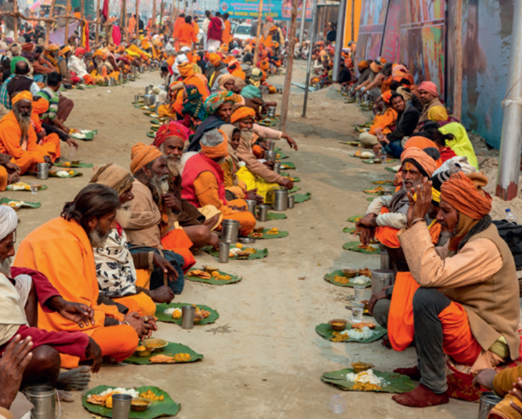
Säädyt ja kastit
Ihmisten katsotaan sijoittuvan synnynnäisten ominaisuuksiensa perusteella johonkin neljästä säädystä eli varnasta.
Säädyt järjestyvät hierarkkisesti henkisen puhtauden mukaan, ja niihin liittyy ajatuksia keskinäisestä työnjaosta.
Säädyt kuuluvat ikuiseen maailmanjärjestykseen, ja niiden keskinäinen työnjako on käytännössä vain uskonnollinen ihanne.

Slide 13
Säädyt ja kastit
Papistoa eli brahmaaneja pidetään kaikkein puhtaimpana ja henkisimpänä säätynä.
Seuraavana on kšatriyat, joihin kuuluvat hallitsijat ja sotilaat ovat vastuussa yhteiskunnan järjestyksestä ja puolustuksesta.
Vaišyoihin kuuluvat viljelijät ja kauppiaat ovat yhteiskunnan tuottava osa.
Järjestyksessä alimpaan työläisten eli šudrien säätyyn kuuluvat palvelijat ja käsityöläiset edustavat henkisesti vähiten puhtaita ammatteja.

Slide 14
Säädyt ja kastit
Konkreettisesti intialainen käsitys synnynnäiseen ihmisluontoon perustuvista velvollisuuksista näkyy kastilaitoksessa.
Sana kasti on eurooppalaisten luoma. Sen intialainen läheinen vastine on jati.
Jatit ovat perinnöllisiä, alueellisia ja toisiltaan suljettuja ammattiryhmiä.
Eri kastien jäsenet eivät saaneet avioitua keskenään eivätkä usein edes syödä, juoda tai tupakoida toistensa seurassa.
Järjestelmä saavutti äärimuotonsa 1800-luvun lopulla, minkä jälkeen sitä alettiin vähitellen purkaa.
1900-luvun alussa kasteja laskettiin olevan yhteensä 2 378.
Kastilaitos vaikuttaa Intiassa yhä monin tavoin.

Slide 15
Dharma – velvollisuudet ja elämänohjeet
Dharman käsite on avain hindulaiseen eettiseen ajatteluun.
Dharma merkitsee velvollisuuden lisäksi lakia, elämänohjetta, hyvettä tai uskontoa.
Dharma on ikuiseen maailmanjärjestykseen kuuluva moraaliperiaate, joka säätelee kaikkien olentojen elämää.
Hindulaisen etiikan perustana on ajatus, että jokaisella on velvollisuuksia, jotka ovat sidoksissa säätyyn, kastiin, elämänkaaren vaiheeseen ja sukupuoleen.
Esimerkiksi yläkastisen miehen elämä on jaettu neljään vaiheeseen: opiskelija, perheen päämies, erakko ja askeetti.

Slide 16
Dharma – velvollisuudet ja elämänohjeet
Naisen velvoitteet ovat sidoksissa miehen velvoitteisiin, sillä nainen ei ole missään elämänvaiheessaan itsenäinen.
Hän on ensin isänsä, sitten aviomiehensä ja miehensä kuoltua poikiensa määräysvallan alaisuudessa.
Naisen hyveenä on palvella kuuliaisesti miestään.
Nainen ei saa erota miehestään eikä ottaa uutta aviomiestä tämän kuoltua.
Näistä syistä naisleskien asema Intiassa on usein ollut kurja.

Slide 17
Dharma – velvollisuudet ja elämänohjeet
Velvollisuuksien noudattamisen lisäksi hindulaisuudessa tunnustetaan myös muita sallittuja elämän päämääriä. Ihanteena on elämä, jossa kolme päämäärää
velvollisuuden täyttäminen (dharma),
varallisuuden kartuttaminen (artha) ja
aistinautinnot (kama) ovat keskenään tasapainossa eivätkä haittaa toinen toisiaan.
Alkuperäiseen kolmen päämäärän malliin lisättiin myöhemmin ylimmäksi vapahdus eli mokša.
Mokša tarkoittaa vapautumista jälleensyntymien kiertokulusta eli samsarasta.

Slide 18
Dharma – velvollisuudet ja elämänohjeet
Uskonnolliseen vapautuksen tavoitteluun liittyy oma, yleispätevä eettinen koodistonsa, joka kehottaa kaikkia ihmisiä esimerkiksi sellaisiin hyveisiin kuin:
väkivallattomuus
totuudellisuus
ahneudettomuus
varastamattomuus
seksuaalinen pidättyväisyys.
Useimmat hindut pyrkivät yhdistämään velvollisuuksien noudattamisen ja vapautuksen tavoittelun.
He ajattelevat, että velvollisuuksien täyttämiseen, vaurauteen ja nautintoihin voidaan pyrkiä osana kokonaisvaltaista elämäntapaa, jonka perimmäisenä päämääränä on vapahdus.

Slide 19
Pelastuksen tiet
Pelastukseen ajatellaan johtavan monia teitä, joista kukin voi valita omiin taipumuksiinsa parhaiten soveltuvan.
Hindulaisten pelastusteiden kirjoa on usein pyritty järjestämään erilaisiin pääryhmiin. Yleisimmin tunnettu on kolmijako:
Tiedon tie (Vapautuminen saavutetaan oivaltamalla, että oma sielu on syvimmältä olemukseltaan yhtä olemassaolon ikuisen perustan kanssa eli brahmanin kanssa. Tie on luonteenomainen askeeteille.)
Tekojen tie (Pelastustie, jolla voivat pelastua myös maailmassa aktiivisesti toimivat, eivät vain askeetit. Vain itsekkäin motiivein tehdyt teot saavat aikaan huonoa karmaa ja sitovat ihmisen jälleensyntymien kiertokulkuun. Siksi pelastus voidaan saavuttaa maailmassa toimienkin, jos luovutaan itsekkyydestä ja suoritetaan pyyteettömästi omat velvollisuudet.)
Antaumuksen tie (Pelastus saadaan Jumalan lahjana omien ponnistelujen sijasta. Kun kaikki teot pyhitetään Jumalalle, ei tekijälle keräänny huonoa karmaa ja hän pääsee lopulta ikuiseen yhteyteen palvomansa jumaluuden, kuten Šivan tai Krišnan kanssa.)

Slide 20
Jumaluuden ilmentymät
Nykyisin valtaosa hinduista uskoo yhteen ylimpään Jumalaan, jota kuitenkin voidaan kutsua monilla nimillä ja joka voi ilmetä lukemattomissa erilaisissa hahmoissa.
Hindulaisuudessa kaikkein palvotuimmat jumaluudet ovat Višnu, Šiva sekä äitijumalatar, Devi tai Šakti.
Hindulaisuuden kolme päähaaraa keskittyvätkin Višnun, Šivan ja äitijumalattaren palvontaan.

Slide 21
Višnu
Ihmisläheinen jumala, joka edustaa jumalallista rakkautta ja maailmankaikkeutta ylläpitävää voimaa.
Esitetään usein yhdessä puolisonsa, onnen ja vaurauden jumalattaren Lakšmin kanssa.
Hyväntahtoisuudessaan Višnu aika ajoin laskeutuu erilaisissa hahmoissa maailmaan palauttaakseen oikean maailmanjärjestyksen ja hyveellisyyden.
Višnun ruumiillistumia eli avataroja katsotaan olevan kymmenen.
Višnuun liitetään erityisesti Krišna ja Rama. Molemmat on joissakin hindulaisuuden suuntauksissa kohotettu ylimmäksi jumaluudeksi.

Slide 22
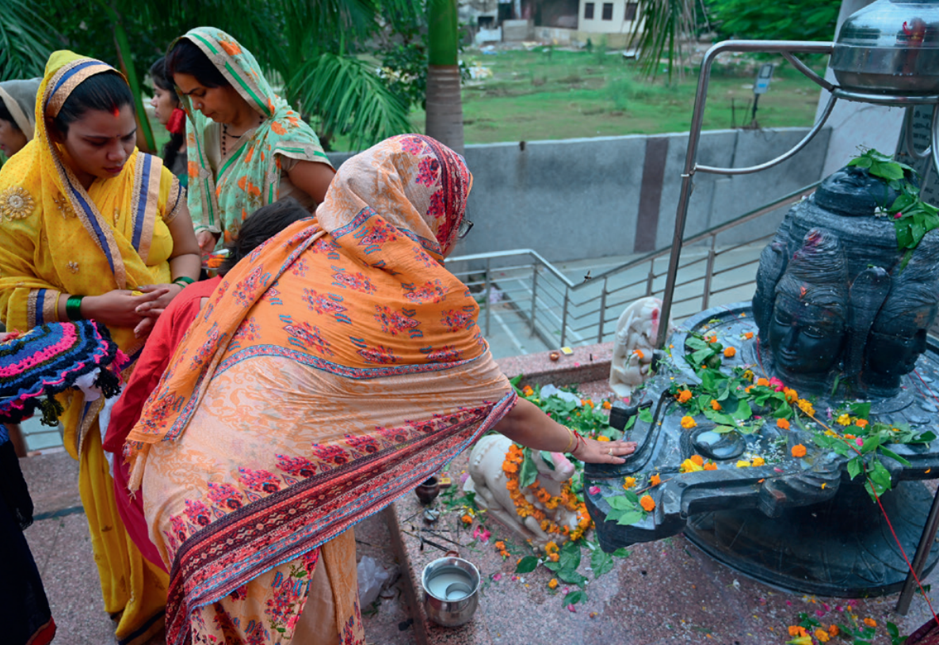
Šiva
Paradoksaalinen jumala, jossa erilaiset vastakohdat yhtyvät: hän on sekä suuri askeetti että hedelmällisyyden jumala.
Šiva on kesyttämätön, ennakoimaton ja kauhistuttava jumaluus, joka viihtyy hautausmailla tiikerinnahkaan pukeutuneena ja ihmiskalloista tehtyyn kaulaketjuun koristautuneena.
Pitää hiuksensa takkuisina ja harjoittaa äärimmäistä askeesia.
Šivalla on seuranaan joko villieläimiä tai härkä.

Slide 23
Devi
Itsenäinen palvonnan kohde.
Suositussa myytissä Devi esitetään puhvelidemonin surmaajana. Leijonalla ratsastavan Durgan hahmoisena jumalatarta palvotaan puhtaan voiman ja voiton jumalattarena.

Slide 24
